Slide 1
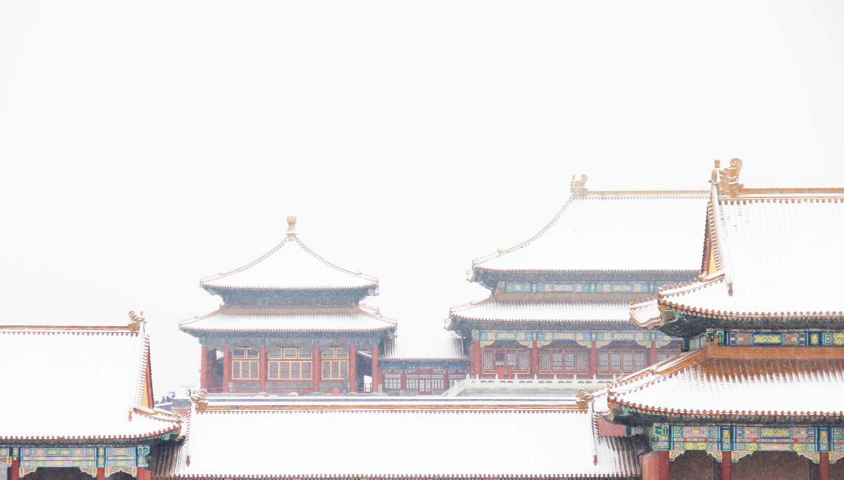
大雪·故宫
KEHAN PHOTOGRAPHY & LIKKI PPT

Slide 2
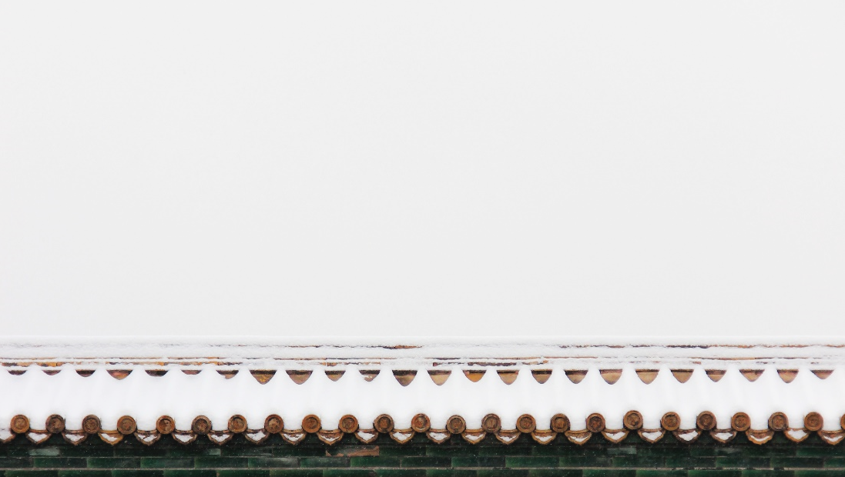
起

Slide 3
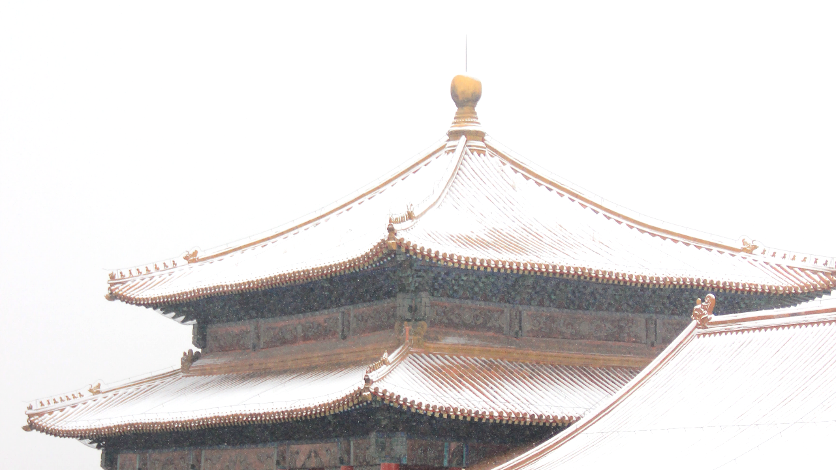
忽思远游客 复想早朝士
踏冻侵夜行 凌寒未明起 心为身君父 身为心臣子
不得身自由 皆为心所使 我心既知足 我身自安止 方寸语形骸 吾应不负尔

Slide 4
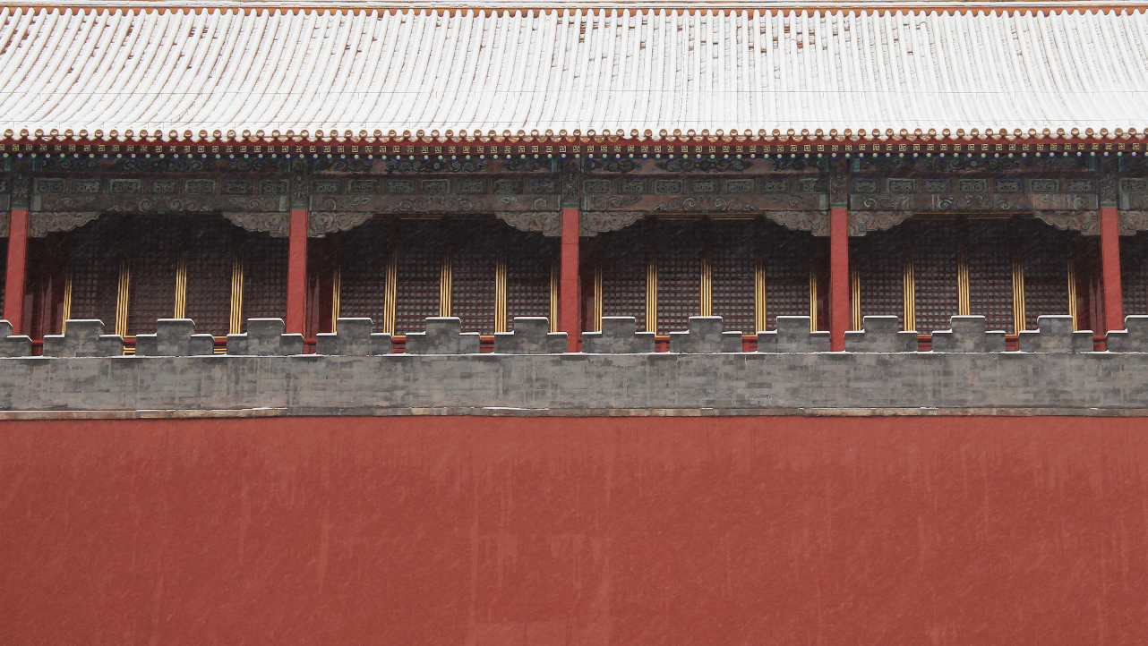
方寸语形骸 吾应不负尔
方寸语形骸 吾应不负尔
方寸语形骸 吾应不负尔

Slide 5
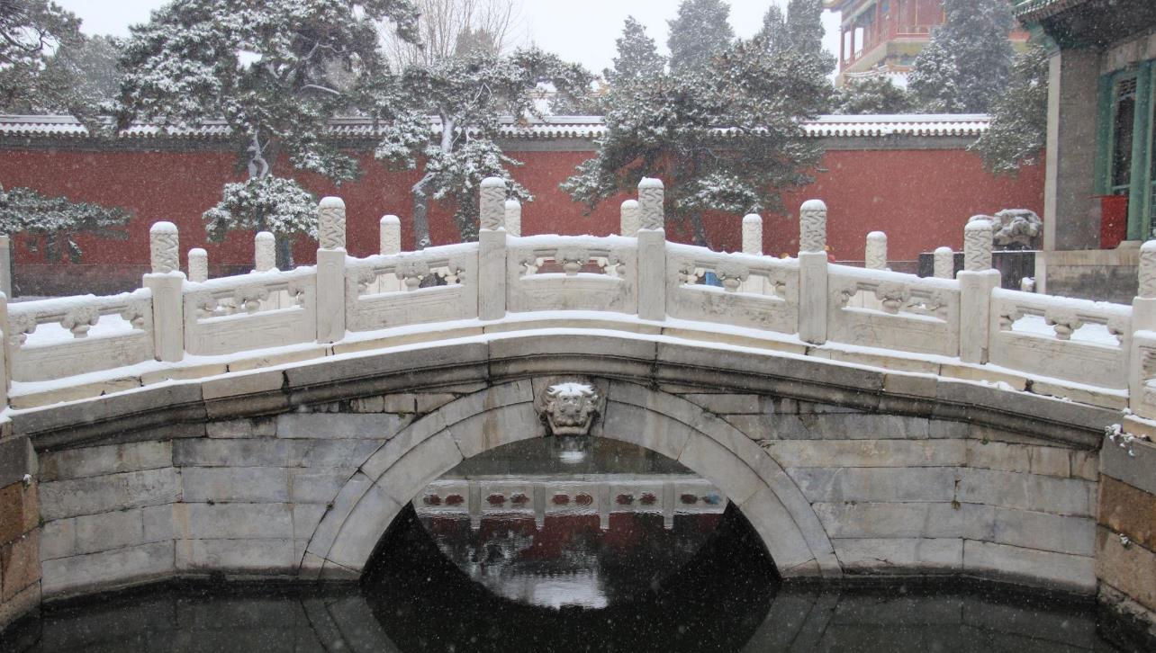
岁暮风动地
夜寒雪连天
老夫何处宿
暖帐温炉前
两重褐绮衾
一领花茸毡
粥熟呼不起
日高安稳眠

Slide 6
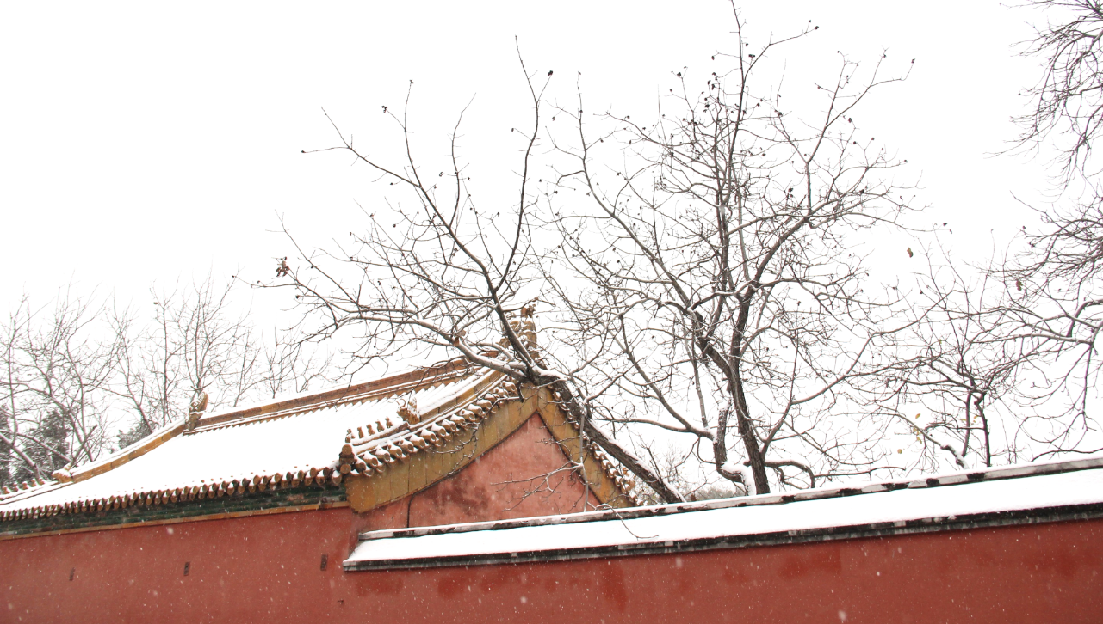
承

Slide 7
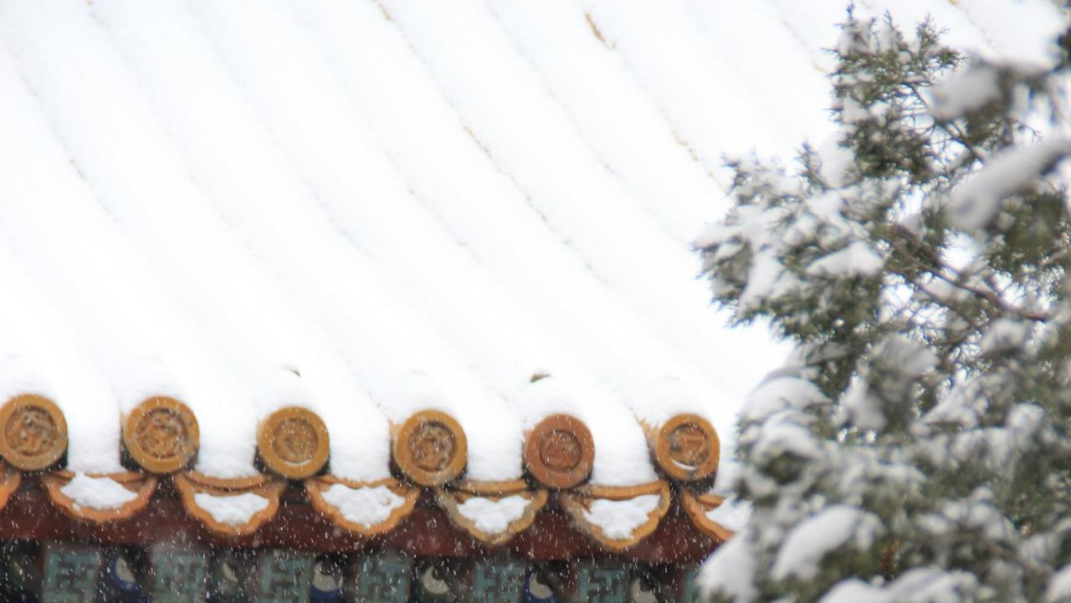
岁暮风动地 夜寒雪连天 老夫何处宿 暖帐温炉前 两重褐绮衾 一领花茸毡 粥熟呼不起 日高安稳眠 是时心与身 了无闲事牵 以此度风雪 闲居来六年

Slide 8
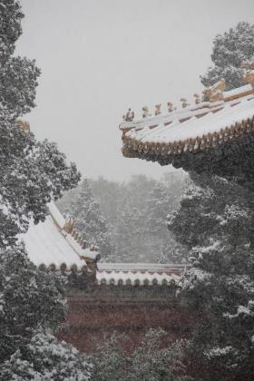
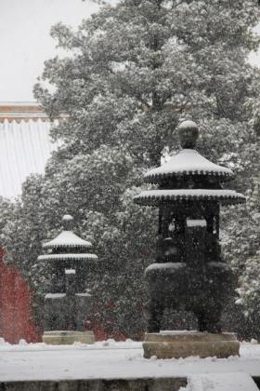
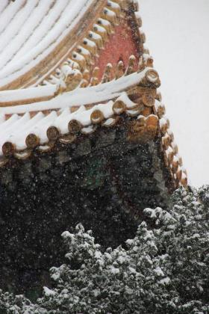
两重褐绮衾 一领花茸毡
老夫何处宿 暖帐温炉前
岁暮风动地 夜寒雪连天

Slide 9
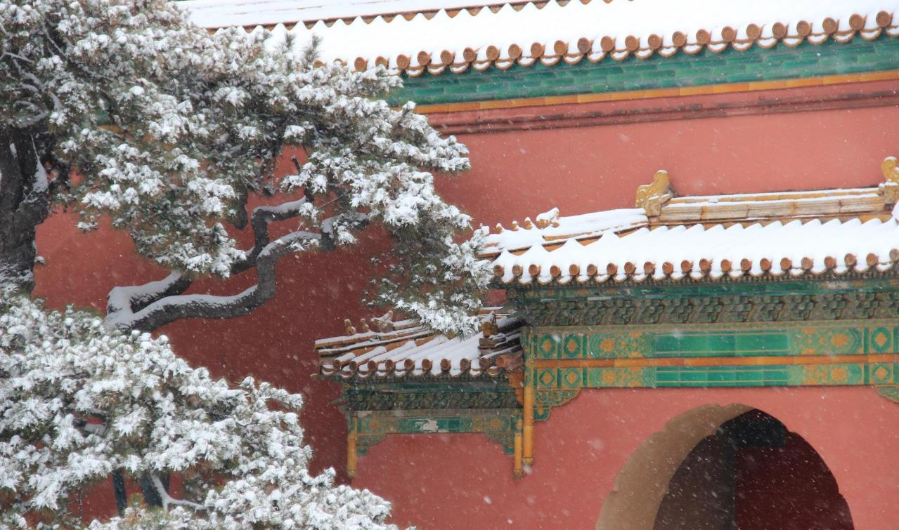
忽思远游客 复想早朝士 踏冻侵夜行 凌寒未明起 心为身君父 身为心臣子 不得身自由 皆为心所使 我心既知足 我身自安止 方寸语形骸 吾应不负尔
风雪中作

Slide 10
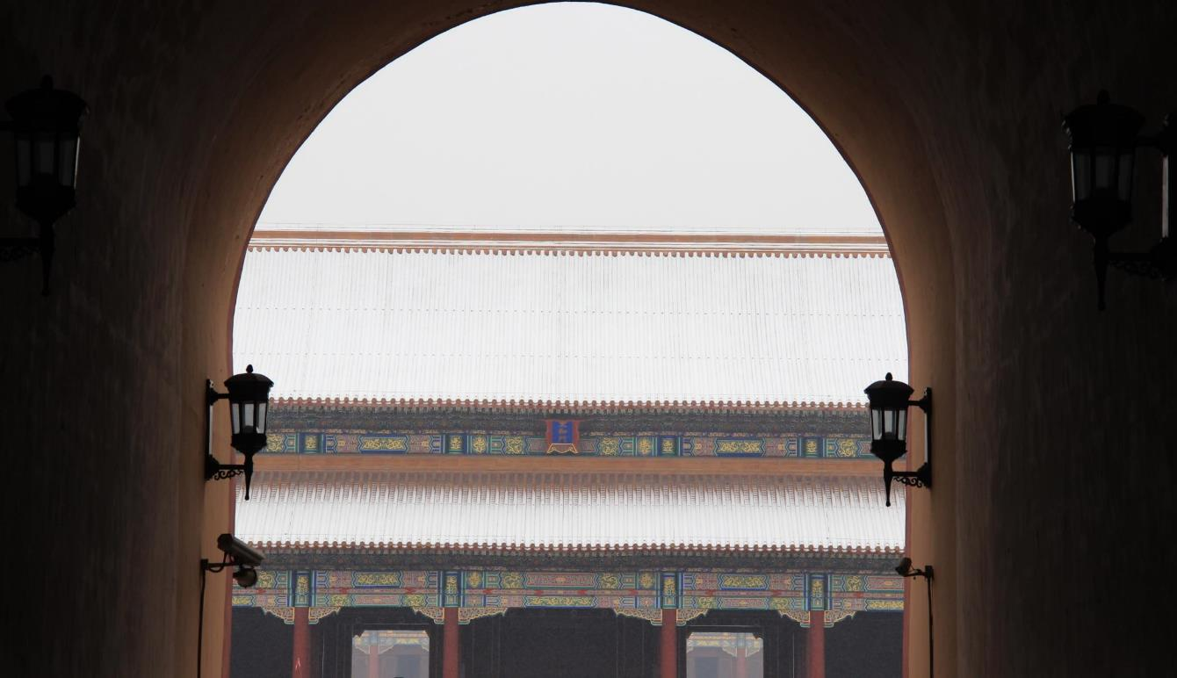
转

Slide 11
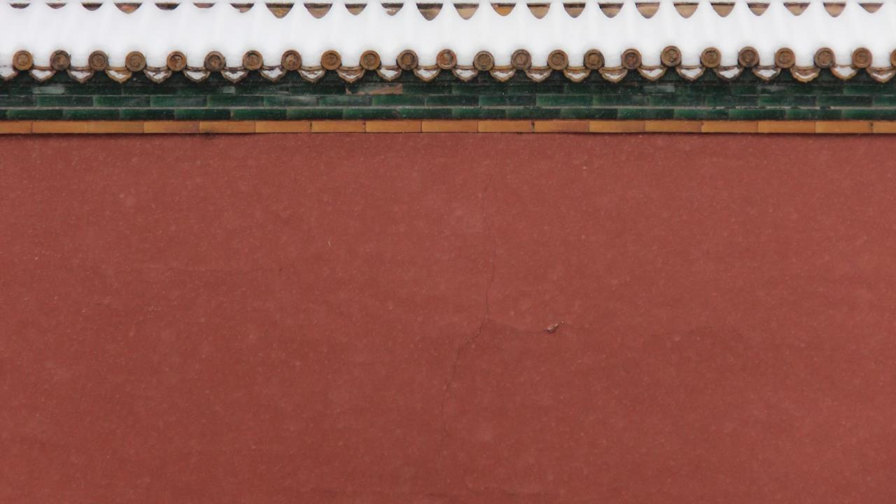
岁暮风动地 夜寒雪连天 老夫何处宿 暖帐温炉前 两重褐绮衾 一领花茸毡 粥熟呼不起 日高安稳眠 是时心与身 了无闲事牵 以此度风雪 闲居来六年
风雪中作

Slide 12
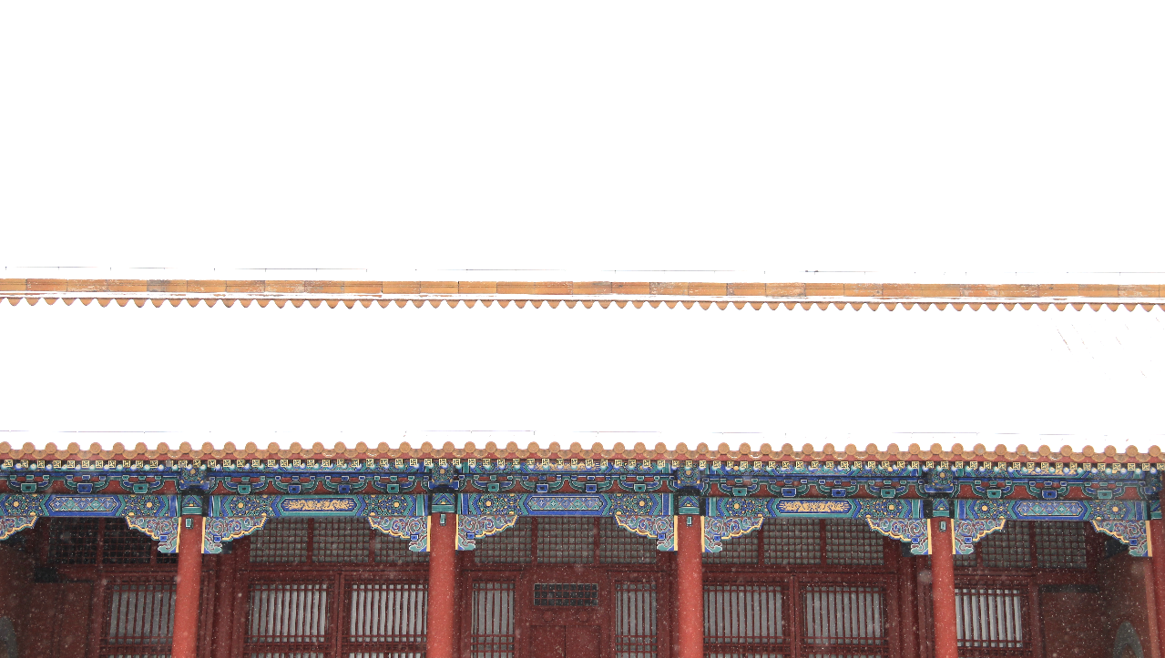
岁暮风动地 夜寒雪连天 老夫何处宿 暖帐温炉前
两重褐绮衾 一领花茸毡 粥熟呼不起 日高安稳眠
风
雪
中
作

Slide 13
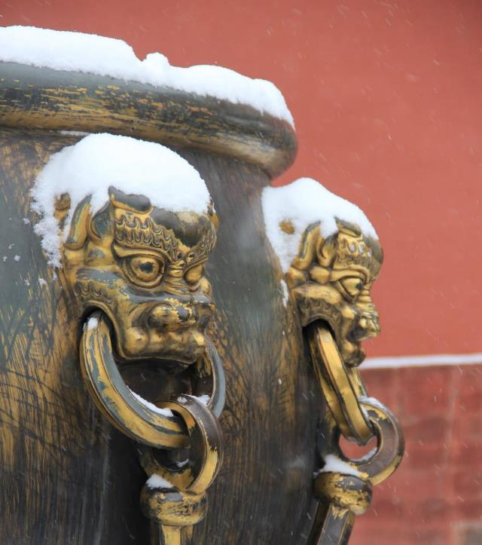
风雪中作
忽思远游客 复想早朝士 踏冻侵夜行 凌寒未明起 心为身君父 身为心臣子 不得身自由 皆为心所使 我心既知足 我身自安止 方寸语形骸 吾应不负尔

Slide 14
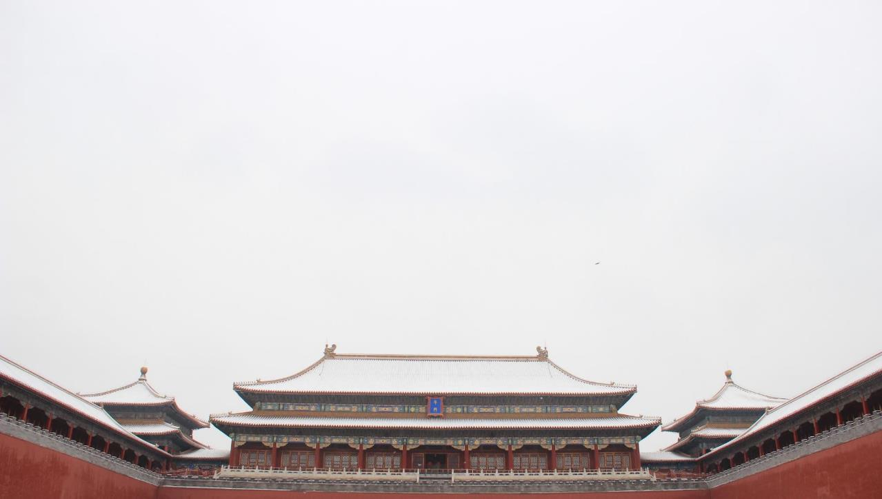
合

Slide 15
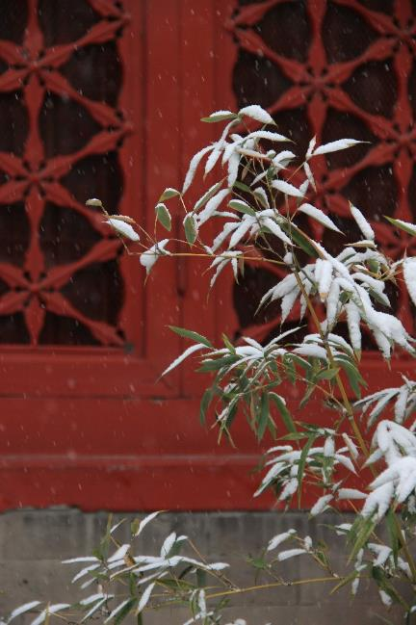
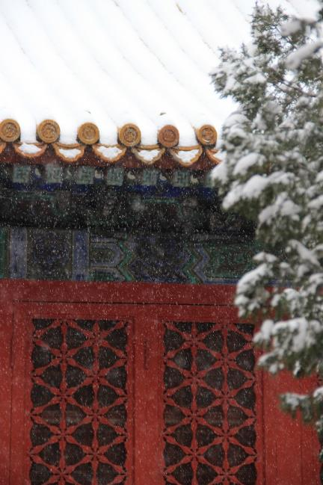
岁暮风动地
夜
寒雪连天
老夫何处宿
暖
帐温炉前

Slide 16
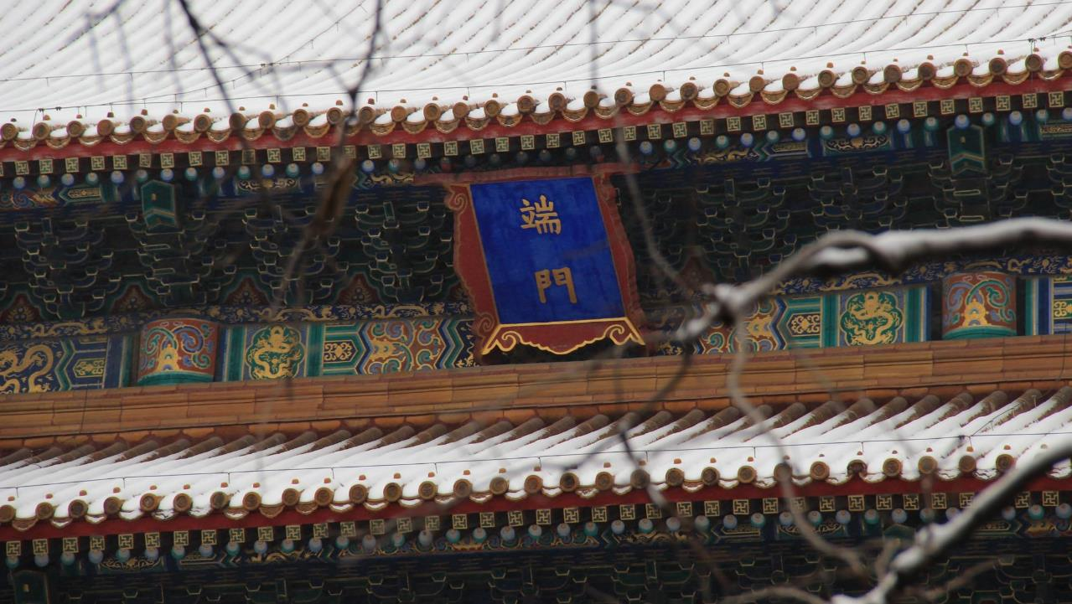
岁暮风动地
夜寒雪连天
暖帐温炉前

Slide 17
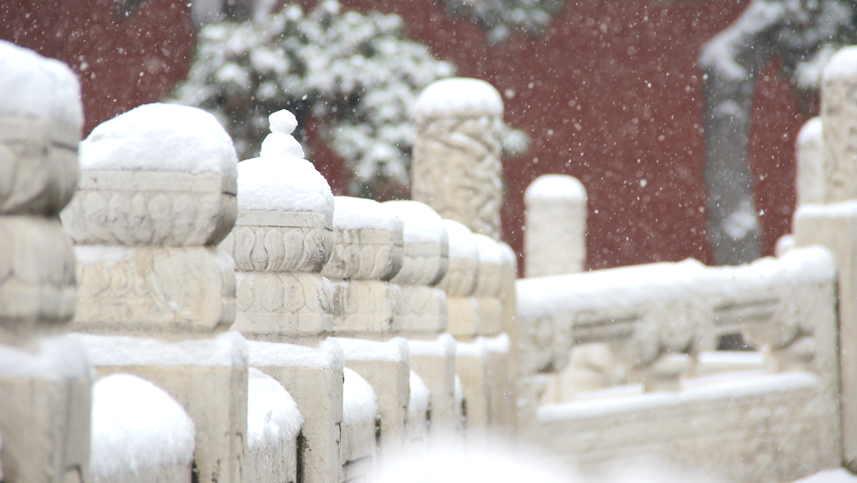
忽思远游客 复想早朝士 踏冻侵夜行 凌寒未明起 心为身君父 身为心臣子 不得身自由 皆为心所使 我心既知足 我身自安止 方寸语形骸 吾应不负尔
风雪中作

Slide 18
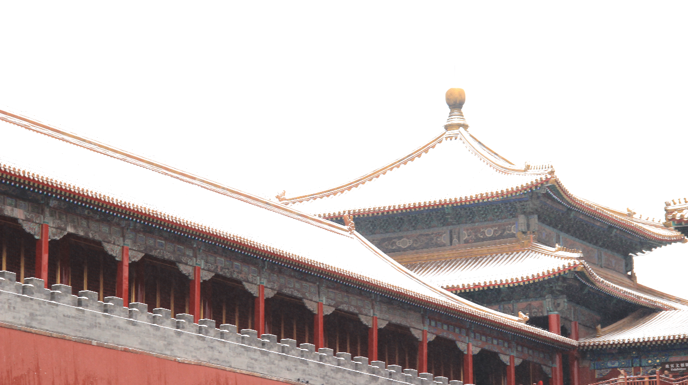
末
- 乙未年十月十一日 -

